Slide 1
EP2
Victor Araujo
Luiz Felipe M. Girotto

Slide 2
Informações Gerais

Slide 3
Sobre nosso EP
Protocolo criado do zero: sem base em protocolos existentes
Linguagem C

Slide 4
Classes

Slide 5
Classes
Estrutura do protocolo baseia-se em três tipos de classes: worker, leader, immortal
Cada um roda em um processo separado
Processo original faz o papel de listener, e cada um tem uma thread que toma iniciativa de comunicação com outros processos

Slide 6
Immortal
Processo presente apenas na máquina original
Realiza o heartbeat, recebe trabalhos diretamente, mantém-se atualizado sobre quem está vivo, e que trabalhos precisam ser feitos, realiza eleições

Slide 7
Worker
Processo presente em todas máquinas
Responsável por ordenar os arquivos, e enviá-los para o immortal, somente

Slide 8
Leader
Processo surge da escolha de um dos workers durante uma eleição
Responsável por enviar trabalhos aos workers, e pedir mais trabalhos ou uma nova eleição para o immortal, quando necessário

Slide 9
Mensagens

Slide 10
Formato de uma mensagem
Mensagens são compostas de 3 dígitos
Primeiro dígito representa quem enviou a mensagem
Últimos dois dígitos representam o conteúdo da mensagem
Conteúdos de valores similares, mas de remetentes diferentes, possuem significados diferentes

Slide 11
Mensagens do Immortal
001 - Sent to newly promoted worker (turned into leader)
002 - All work is done
003 - Sent to check if process is alive
004 - Sending alive processes list
005 - Sending a file to be worked on
006 - Won't send more files
007 - New leader defined

Slide 12
Mensagens do Leader
102 - Work request
103 - Am alive
105 - Election request
106 - Requesting more work

Slide 13
Mensagens do Worker
202 - Sending IP (new connection)
203 - Am alive
210 - Working
212 - Work done

Slide 14
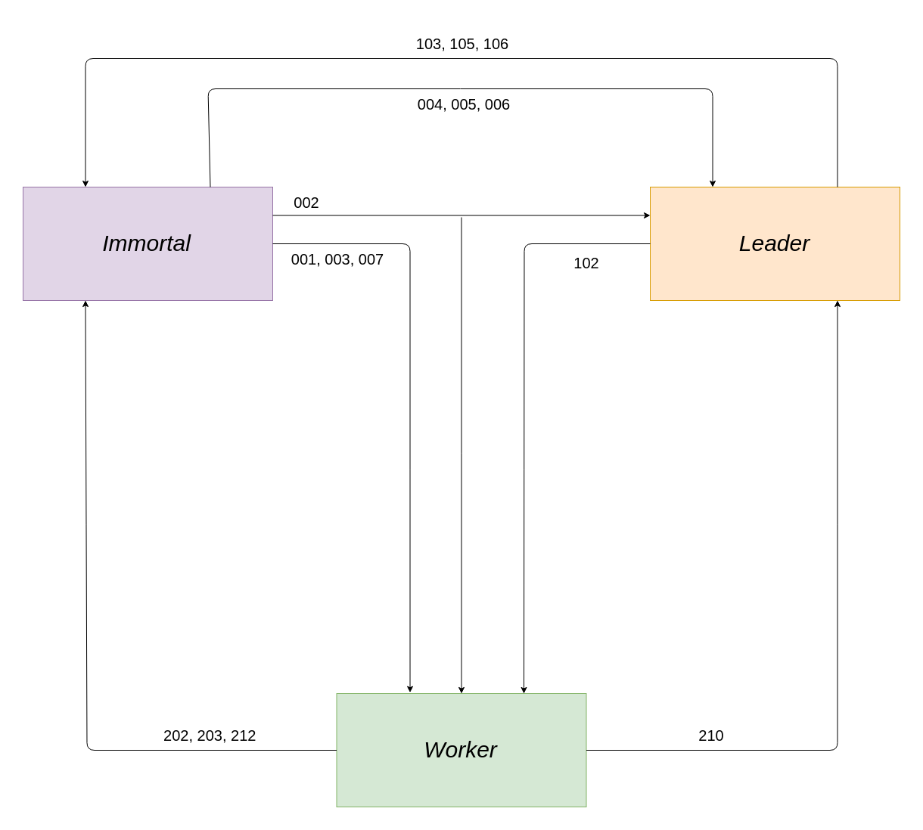

Slide 15
Outras Especificações

Slide 16
Outras Especificações
Divisão dos trabalhos: leader manda o primeiro trabalho na lista para o primeiro worker disponível
Eleições possuem dois tipos: emergencial (quando o leader morre), ou requeridas (possivelmente quando acabam os trabalhos do leader)

Slide 17
Outras Especificações
Como os códigos se encontram: processo do worker envia seu IP para o immortal (cujo IP encontra-se em um arquivo de configuração). Este adiciona o IP em uma lista, e passa para o leader. A cada heartbeat, a lista é atualizada (somente remoções), e reenviada para o leader atual

Slide 18
Gráficos de Desempenho

Slide 19
General Title
Lots of cool bullet points
Indeed
I agree

Slide 20
General Title
Lots of cool bullet points
Indeed
I agree

Slide 21
General Title
Lots of cool bullet points
Indeed
I agree

Slide 22
Obrigado!

